Slide 1
Деловая игра
«Различные аспекты и методы
управления организацией»

Slide 2
Введение
Аспект (с лат. вид, облик, взгляд) – одна из сторон рассматриваемого объекта; точка зрения; то, как объект видится с определённой позиции.
Метод – способ осуществления управленческой деятельности, который представляет собой, с одной стороны, процесс реализации функций управления, а с другой, процесс воздействия на персонал организации с целью активизации его работы и придания ей творческого, заинтересованного, активного характера.

Slide 3
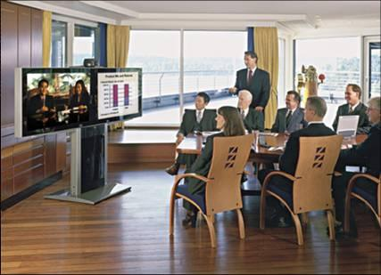
Этапы деловой игры
Блиц-опрос
Презентация организации
Анализ кейс-ситуаций
Реклама

Slide 4
Этап 1. Блиц-опрос
1
Дайте определение менеджмента. Назовите функции менеджмента
2
Дайте определение жизненного цикла организации. Стадии ЖЦО
3
Дайте определение структуры организации. Назовите виды оргструктур
4
Перечислите факторы внешней среды организации
5
Дайте определение миссии организации. Что она в себя включает?
6
Назовите и охарактеризуйте стили управления организацией
7
Дайте определение лидерства. Назовите типы лидеров
8
Дайте определение конфликта. Назовите основные виды конфликтов
9
Назовите основные методы разрешения конфликтов
10
Назовите основные методы принятия управленческих решений
11
Перечислите основные обязанности HR-менеджера
12
Дайте определение мотивации. Теории мотивации и их различия

Slide 5
Этап 2. Презентация организации
Презентация – это официальное представление вновь созданного предприятия, фирмы, проекта или продукции кругу приглашенных лиц.
название организации
вид деятельности
цели деятельности
этап жизненного цикла
структура организации
факторы внешней среды
миссия организации

Slide 6
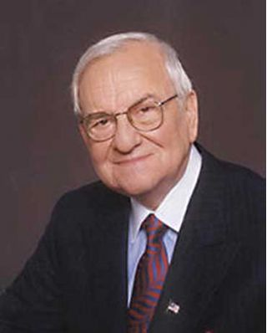
Этап 3. Анализ кейс-ситуаций
«Правильное решение, принятое с опозданием, является ошибкой.»
Ли Якокка,
президент Ford Motor Company,
председатель правления корпорации Crysler

Slide 7
Кейс №1. Информация в менеджменте
Расставьте сотрудников по возрастанию доли внешней информации, необходимой им для выполнения должностных обязанностей при участии в IT-проекте:
менеджер среднего звена
топ-менеджер
исполнитель

Slide 8
Кейс №2. Конфликт в рабочей среде
Задание
Назовите объект, причину, источники конфликта, а также предложите выход из сложившейся ситуации.
Какие методы борьбы с конфликтом Вы бы применили в данной ситуации?
Назовите негативные и позитивные последствия данного конфликта.

Slide 9
Кейс №3. Этика в менеджменте
В вашу организацию на собеседование пришла молодая способная женщина, желающая занять должность account-менеджера (менеджера по работе с клиентами). У нее достаточно опыта и уровень ее квалификации значительно выше, чем у претендентов-мужчин на эту должность.
Но прием ее на работу неизбежно вызовет отрицательную реакцию со стороны ряда ваших контрагентов, среди которых женщин нет, а также может раздосадовать некоторых важных клиентов вашей фирмы.
Возьмете ли вы эту женщину на работу? Ответ обоснуйте.

Slide 10
Кейс №4. Мотивация персонала
В отделе маркетинга вашей организации введен курс «IT driving license» («Права управления компьютером») в связи с переходом всей организации на единую систему статистической обработки данных по программе SPSS. Вы являетесь ответственным за прохождение сотрудниками курса компьютерного обучения. Одна из сотрудниц не приходит на занятия, ссылаясь на усталость. Она остается в отделе и пьет чай с двумя бывшими сотрудниками, которые пришли поздравить отдел с наступающим Новым годом.
Вы возвращаетесь в комнату, где осталась сотрудница, и тихо напоминаете ей о необходимости идти на занятия. Она отвечает: «Да я просто не в состоянии сейчас заниматься компьютером. В конце года нет никаких сил».
Вы не являетесь непосредственным начальником этой сотрудницы.
Предложите варианты мотивации данной сотрудницы для участия в занятиях. Какие теории мотивации применимы, на ваш взгляд, в данном случае? Ответ обоснуйте.

Slide 11
Кейс №5.Празднование дня рождения организации
Погода | Праздник на открытом воздухе, доходы в у.е. | Праздник в помещении, доходы в у.е.
Вероятность солнечной погоды = 60% | 1 000 000 | 700 000
Вероятность дождливой погоды = 40% | 200 000 | 500 000
Просчитайте возможные варианты проведения праздника и сделайте обоснованный выбор.
Доходы при проведении праздника на открытом воздухе: 1 000 000*0,6 + 200 000*0,4 = 680 000 у.е.
Доходы при проведении праздника в помещении:
700 000*0,6 + 500 000*0,4 = 620 000 у.е.

Slide 12
Этап 4. Представление рекламы

Slide 13
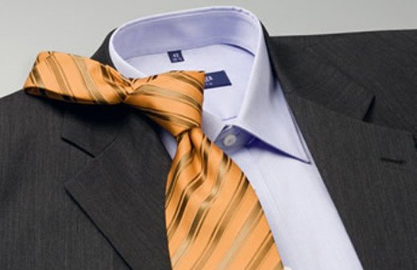
Дресс-код
Дресс-код (с англ. кодекс одежды) – это форма одежды, требуемая при посещении определённых мероприятий, организаций, заведений.

Slide 14
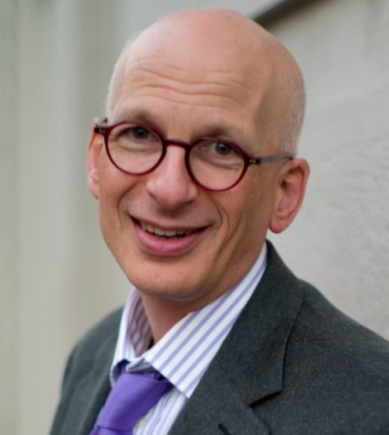
Эпилог
«Проверьте сначала вашу кампанию на десятке людей, убедитесь, что она работает, – а потом уже увеличивайте масштаб до тысяч. Это гораздо менее романтично, чем начинать сразу бездумно тратить деньги. Но это надежный и проверенный способ наращивать масштабы деятельности, если вы все же хотите результата и готовы поработать.»
Сет Годин,
американский предприниматель,
известный маркетолог

